Slide 1
并行算法
主讲人：段贵多
Email:duanguiduo@163.com

Slide 2
并行算法一般设计过程
1
PCAM设计过程
2
划分
3
通讯
4
组合
5
映射
6
小结

Slide 3
PCAM设计方法学
PCAM设计过程
设计并行算法的四个阶段（PCAM方法学）
  划分(Partitioning)
  通讯(Communication)
  组合(Agglomeration)
  映射(Mapping)
划分：分解成小的任务，开拓并发性；
通讯：确定诸任务间的数据交换，监测划分的合理性；
组合：依据任务的局部性，组合成更大的任务；
映射：将每个任务分配到处理器上，提高算法的性能。

Slide 4
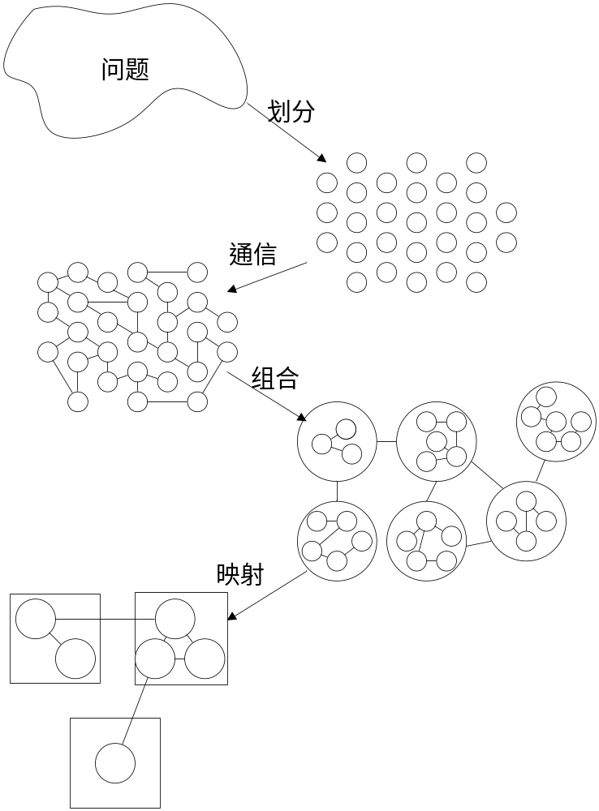
PCAM设计过程

Slide 5
1.划分
1.1 方法描述
1.2 域分解
1.3 功能分解
1.4 划分判据

Slide 6
划分方法描述
划分——方法描述
充分开拓算法的并发性和可扩放性；
先进行数据分解(称域分解)，再进行计算功能的分解(称功能分解)；
使数据集和计算集互不相交；
划分阶段忽略处理器数目和目标机器的体系结构；
能分为两类划分：
  域分解(domain decomposition)
  功能分解(functional decomposition)

Slide 7
域分解
划分——域分解
划分的对象是数据，可以是算法的输入数据、中间处理数据和输出数据；
将数据分解成大致相等的小数据片；
划分时考虑数据上的相应操作；
如果一个任务需要别的任务中的数据，则会产生任务间的通讯；

Slide 8
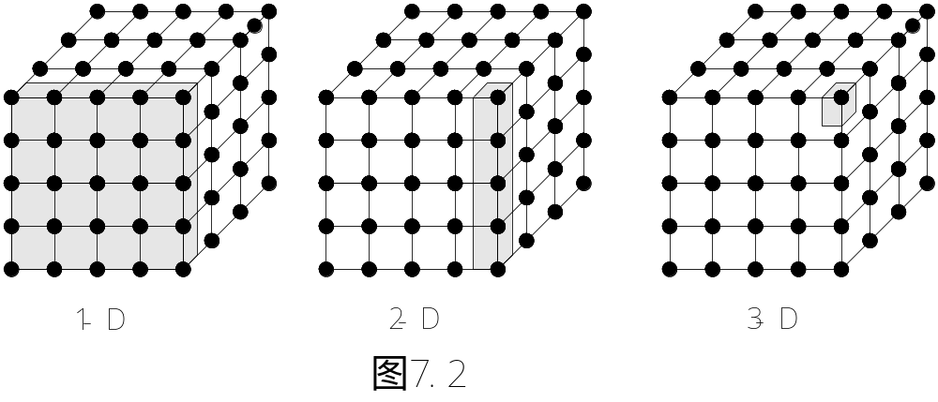
域分解
示例：三维网格的域分解，各格点上计算都是重复的。下图是三种分解方法：

Slide 9
域分解的经验方法
域分解的经验方法
优先集中在最大数据的划分；或者那些经常被访问的数据结构上；

Slide 10
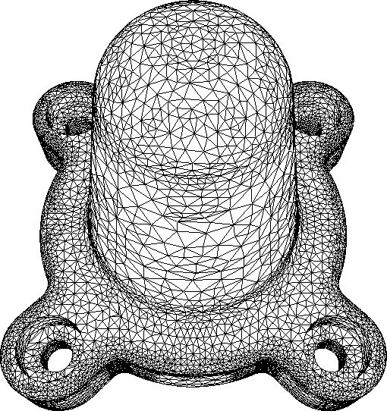

域分解
不规则区域的分解示例：

Slide 11
功能分解
功能分解
划分的对象是计算，将计算划分为不同的任务，其出发点不同于域分解；
划分后，研究不同任务所需的数据。如果这些数据不相交的，则划分是成功的；如果数据有相当的重叠， 意味着要重新进行域分解和功能分解；
功能分解是一种更深层次的分解。

Slide 12
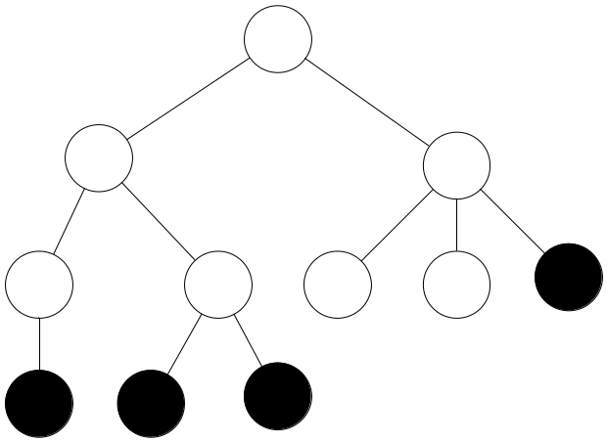
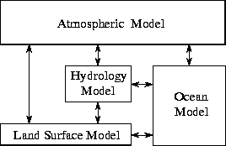
功能分解
示例1：搜索树
示例2：气候模型

Slide 13
划分判据
划分判据
划分是否具有灵活性？
划分是否避免了冗余计算和存储？
划分任务尺寸是否大致相当？
任务数与问题尺寸是否成比例？
功能分解是一种更深层次的分解，是否合理？

Slide 14
2.通信
1.1 方法描述
1.2 四种通信模式
1.3 通信判据

Slide 15
通讯方法描述
通讯——方法描述
通讯是PCAM设计过程的重要阶段；
划分产生的诸任务，一般不能完全独立执行，需要在任务间进行数据交流；从而产生了通讯；
功能分解确定了诸任务之间的数据流；
诸任务是并发执行的，通讯则限制了这种并发性；

Slide 16
四种通讯模式
四种通讯模式
局部/全局通讯：局部通信时，每个任务只与较少的几个近邻居通信；全局通信中，每个任务与很多别的任务通信。
结构化/非结构化通讯：结构化通信时，一个任务和其近邻形成规整结构（如树、网格等）；非结构化通信中，通信网可能是任意图。
静态/动态通讯：通信伙伴的身份是否变化。
同步/异步通讯：接收方和发送方是否协同操作。

Slide 17
局部通讯
通讯限制在一个邻域内

Slide 18
全局通讯
通讯非局部的
例如：
  All to All
  Master-Worker
1
5
2
3
7

Slide 19
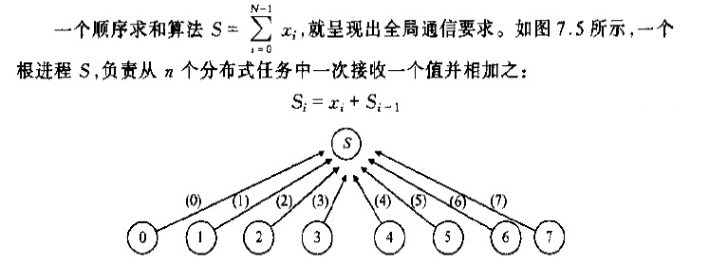
全局通信
一个顺序求和算法就呈现出全局通信的要求

Slide 20
结构化通讯
每个任务的通讯模式是相同的；
下面是否存在一个相同通讯模式？

Slide 21
非结构化通讯
没有一个统一的通讯模式
例如：无结构化网格

Slide 22
通讯判据
通讯判据
所有任务是否执行大致相当的通讯?
是否尽可能的局部通讯？
通讯操作是否能并行执行?
同步任务的计算能否并行执行？

Slide 23
3.组合
1.1 表面-容积效应
1.2 重复计算
1.3 组合判据

Slide 24
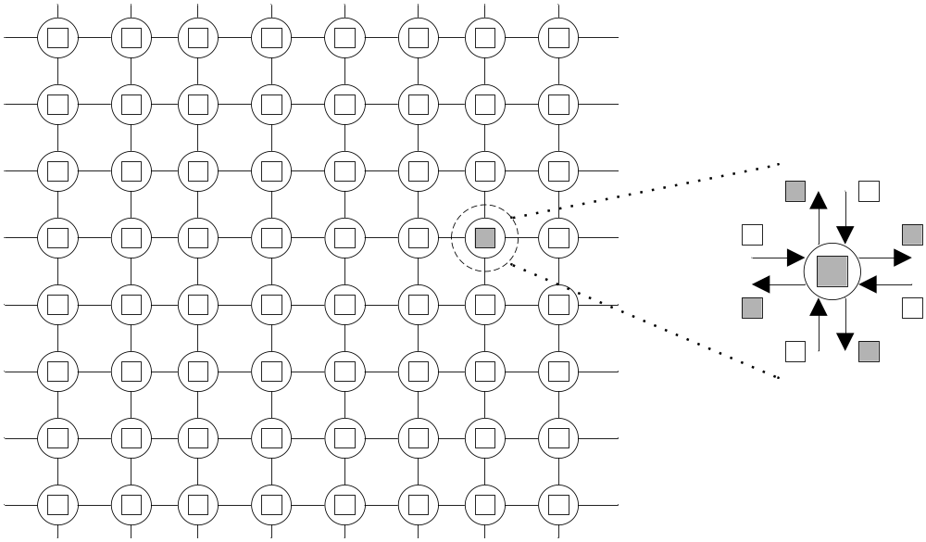
表面-容积效应
通讯量与任务子集的表面成正比，计算量与任务子集的体积成正比；
粗粒度划分的通信次数和通信量均比细粒度划分时有所下降；

Slide 25
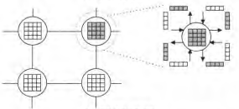
粗粒度

Slide 26
重复计算
重复计算减少通讯量，但增加了计算量，应保持恰当的平衡；
重复计算的目标应减少算法的总运算时间；

Slide 27
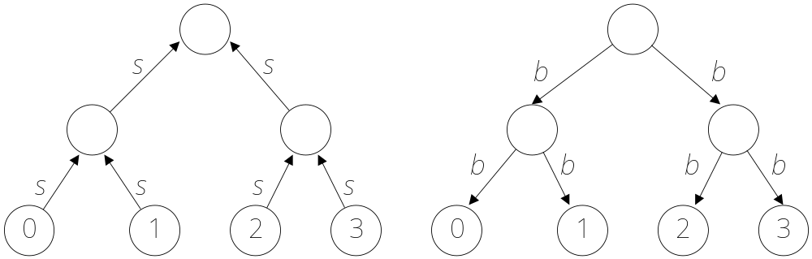
重复计算
示例：二叉树上N个处理器求N个数的全和，要求每个处理器均保持全和。
二叉树上求和，共需2logN步

Slide 28
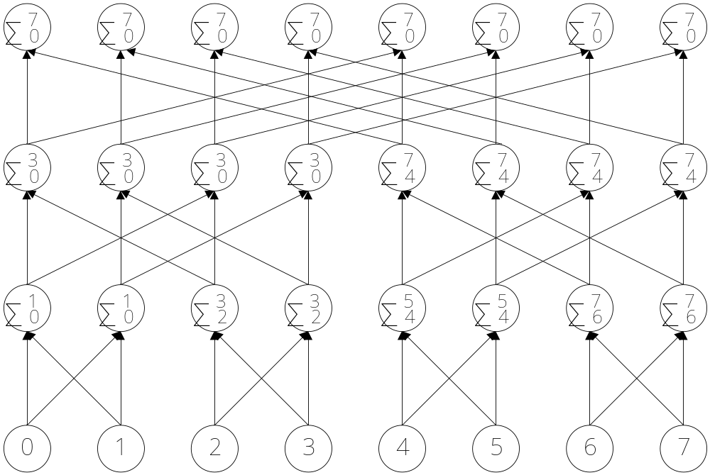
重复计算
示例：二叉树上N个处理器求N个数的全和，要求每个处理器均保持全和。
蝶式结构求和，使用了重复计算，共需logN步

Slide 29
组合判据
组合判据
增加粒度是否减少了通讯成本？
重复计算是否已权衡了其得益？
是否保持了灵活性和可扩放性？
组合的任务数是否与问题尺寸成比例?
是否保持了类似的计算和通讯？
有没有减少并行执行的机会？

Slide 30
4. 映射
4.1方法描述
4.2负载平衡算法
4.3任务调度算法
4.4映射判据
映射

Slide 31
方法描述
映射——方法描述
每个任务要映射到具体的处理器，定位到运行机器上；
任务数大于处理器数时，存在负载平衡和任务调度问题；
映射的目标：减少算法的执行时间
  并发的任务 → 不同的处理器
  任务之间存在高通讯的 → 同一处理器
映射实际是一种权衡，属于NP完全问题；

Slide 32
负载平衡算法
负载均衡算法
静态的：事先确定；
概率的：随机确定；
动态的：执行期间动态负载；
基于域分解的：
  递归对剖
  局部算法
  概率方法
  循环映射

Slide 33
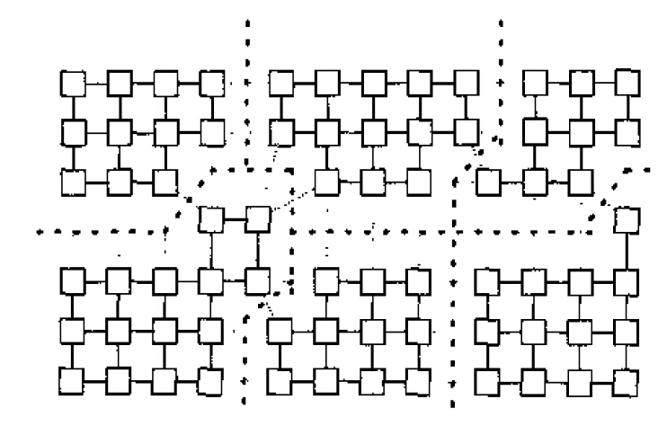
局部算法
网格问题中的负载平衡

Slide 34
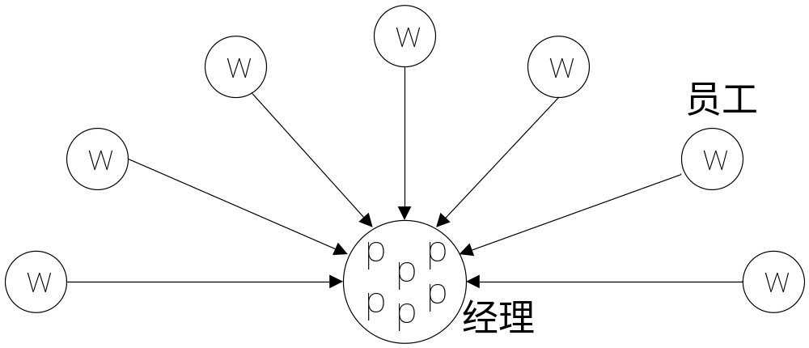
任务调度算法
任务放在集中的或分散的任务池中，使用任务调度算法将池中的任务分配给特定的处理器。下面是两种常用调度模式：
经理/雇员模式
非集中模式

Slide 35
非集中模式也就是无中心管理者的分布式调度法。在每个处理器均维持一个任务池，这些任务池实际上就变成了可供请求者异步访问的分布的数据结构。
结束检测
何时操作结束？

Slide 36
映射判据
映射判据
采用集中式负载平衡方案，是否存在通讯瓶颈？
采用动态负载平衡方案，调度策略的成本如何？

Slide 37
小 结
小结
划分
  域分解和功能分解
通讯
  任务间的数据交换
组合
  任务的合并使得算法更有效
映射
  将任务分配到处理器，并保持负载平衡

